Slide 1



Romanjagt 3) Kend dig selv som læser

Slide 2

Dagens lektion:
EMNE: KEND DIG SELV SOM LÆSER
PLAN FOR DAGEN:
Præsenter dit læsested derhjemme
Dagens emne: Kend dig selv som læser
Opgave 1: Vær læseguide for en dag
Afprøvning af måde at læse på: Stillelæsning uden forstyrrelser
Afprøvning af måde at læse på: Hyggelæsning
Opgave 2: Kend dig selv som læser

Slide 3
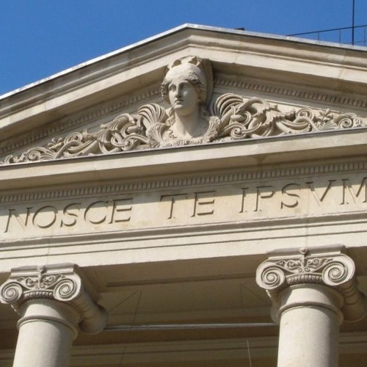
NOSCE TE IPSUM – ‘Kend dig selv’
Hvad vil det sige at kende sig selv?
Hvad vil det sige at kende sig selv som læser?

Slide 4
Opgave 1: Vær læseguide for en dag
Vær læseguide for en person som har brug for hjælp til nogle udfordringer i sin læsning.
Hvilke udfordringer har personen?
Har du selv samme udfordringer?
Giv personen ét eller flere gode råd til hvad personen kan gøre for at løse sin udfordring og få en god læseoplevelse.

Slide 5
TID TIL STILLELÆSNING

Slide 6
TID TIL HYGGELÆSNING

Slide 7
Opgave 2: Kend dig selv som læser
Gå sammen i par og stil hinanden spørgsmål. I skal skiftes til at svare på spørgsmålene (så I begge svarer på alle seks spørgsmål). I må gerne have forskellige svar.

Slide 8
Næste gang:
ROMANJAGTEN BLÆSES AF
- Afslutning på forløbet og evaluering - Udarbejdelse af romanjagt-trofæskab - Aflevering af bøger på biblioteket
- HUSK dine biblioteksbøger til næste gang
TIL NÆSTE GANG: - Øv dig i at gå offline og stillelæse i din bog i mindst 20 minutter uden afbrydelser. - Læs bogen færdig inden romanjagten er slut.

